Slide 1
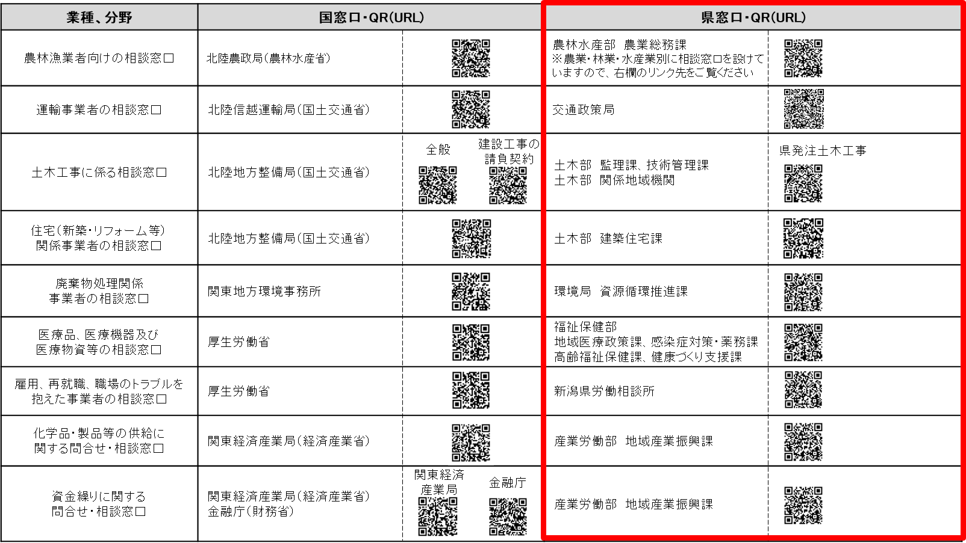
中東情勢緊迫化に伴う影響等について
４ 県の対応案:県独自の相談窓口設置による情報収集等ときめ細やかな対応を実施
供給の偏りや流通の目詰まり解消に向け、国は地方支分部局と本省が連携し、事業者へのヒアリングやメーカーへの確認を通じ、プッシュ型で個別に目詰まりの解消を進めているため、県としても業種、分野ごとに県独自の相談窓口を設置し、県内事業者から寄せられた声を直接把握したうえで、必要に応じて国につなぐなど、きめ細やかな対応を実施するもの。
※ 相談窓口は、県ＨＰ「中東情勢に関する対応について」に掲載し、市町村等への情報提供も実施
https://www.pref.niigata.lg.jp/site/norin/genyubukkakoutou.html
https://www.pref.niigata.lg.jp/sec/koutsuseisaku/0827781.html
https://www.pref.niigata.lg.jp/sec/gijutsu/1356857501181.html
https://www.pref.niigata.lg.jp/sec/jutaku/chuto-josei.html
https://www.pref.niigata.lg.jp/sec/shigenjunkan/1356778406189.html
https://www.pref.niigata.lg.jp/sec/kanyaku/fukushi-bukkasoudan.html
https://www.pref.niigata.lg.jp/sec/shigototeijyu/roudou.html
https://www.pref.niigata.lg.jp/site/chiikishinko/yuushi-soudannmadguchi.html
https://www.pref.niigata.lg.jp/site/chiikishinko/yuushi-soudannmadguchi.html
※ 相談受付後の対応について
➢ 庁内関係部局で情報共有を図るとともに必要に応じて国の地方支分部局に情報提供を行い、速やかな課題等の解決に向けて取り組む。
➢ また、県内経済団体等に対し情報提供を行い、県としても解決に向けて対応する。
８

